Slide 1
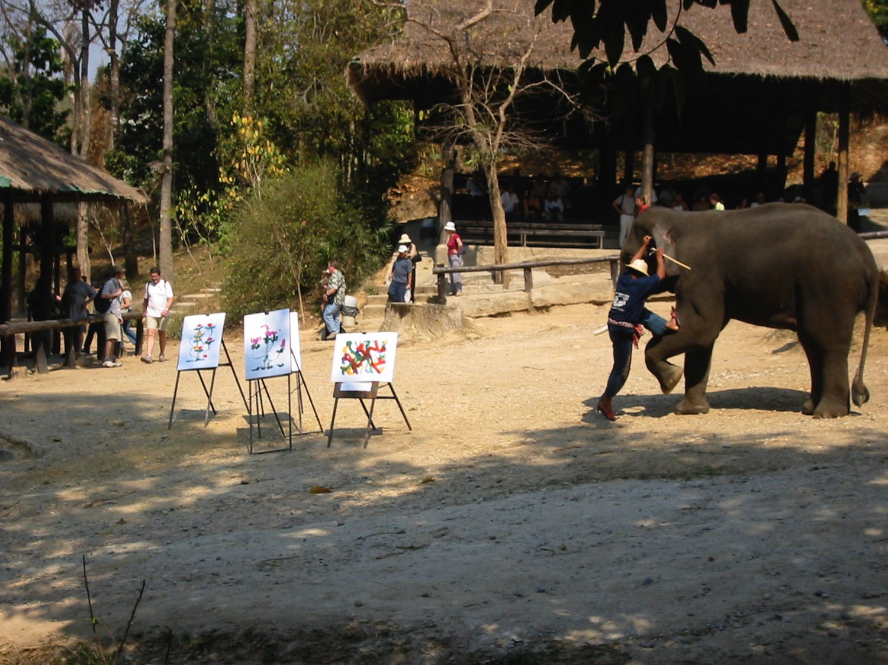
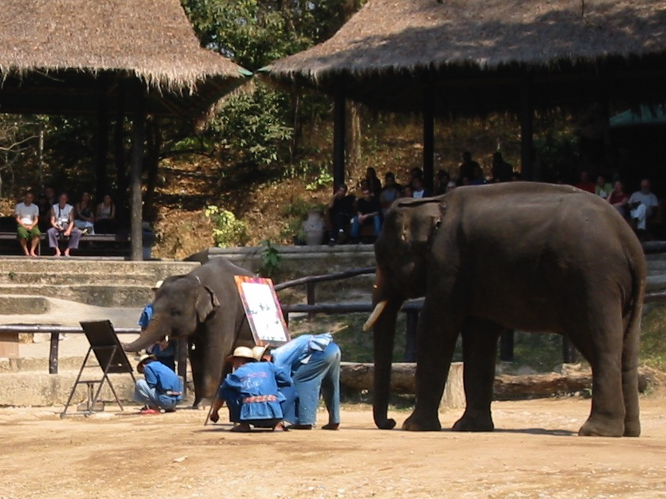
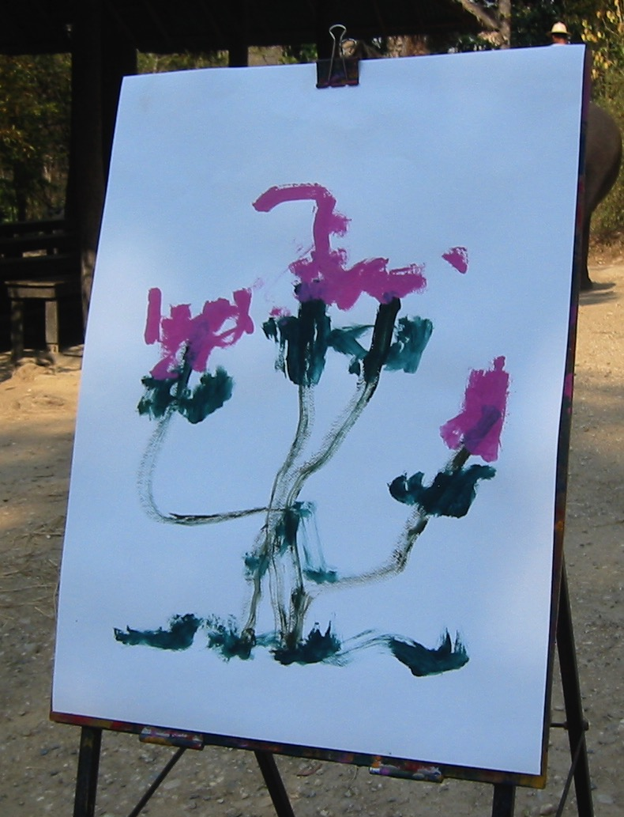
ภาพประกอบ
ถ้าช้างวาดได้
คุณก็วาดได้
ดร.ริค กริฟฟิธ • สิงค์โปรไบเบิ้ลคอลลีค• BibleStudyDownloads.org
Notes:
ในประเทศไทย ช้างวาดรูปได้

Slide 2
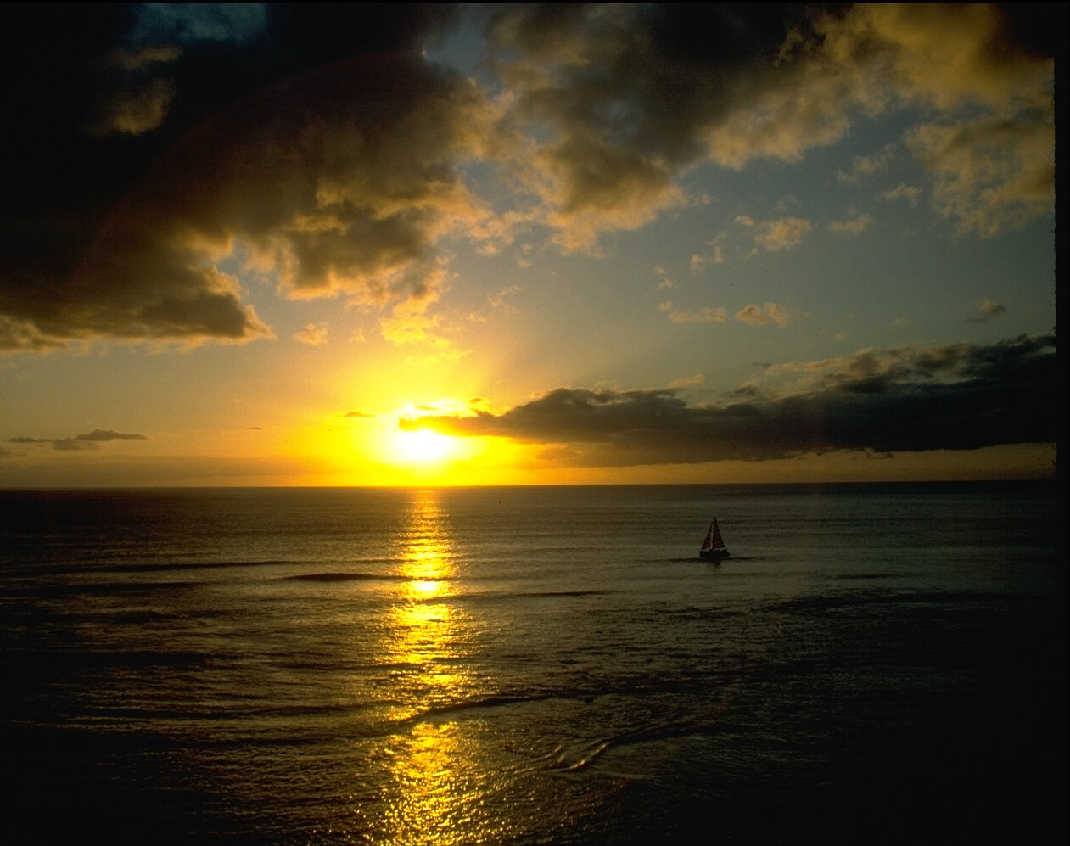
ความสำคัญของ
ภาพประกอบที่ดี
64
ทำไมการเทศนาให้เห็นภาพประกอบ
ที่ชัดเจน จึงเป็นเรื่องสำคัญ?

Slide 3

การยกภาพตัวอย่างที่ดีนั้นทำอย่างไร
64
1. ใช้ภาพตัวอย่างจากโลกของผู้ฟัง
โลกของ
ผู้ฟัง
(พวกเขา)
โลกของ
ผู้พูด
(คุณ)
1
2
3
4
สำหรับคุณ ภาพตัวอย่างที่ดีที่สุดมาจากไหน?

Slide 4
การยกภาพตัวอย่างที่ดีนั้นทำอย่างไร
64
1. ดึงภาพตัวอย่างจากโลกของผู้ฟัง ไม่ใช่ของคุณ
รีบเขียนเค้าโครงให้ได้ก่อนในแต่ละสัปดาห์
เพราะการคิดหาภาพตัวอย่างที่ดีนั้นต้องใช้เวลา
3. ให้ประเภทภาพตัวอย่างที่ใช้นั้น มีความหลากหลาย

Slide 5
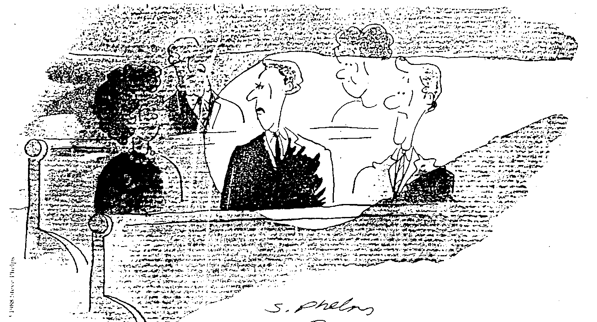
อย่าเจาะจงเกินไป
“เขาไม่น่าใช้ภาพที่เจาะจงขนาดนั้น”

Slide 6
การยกภาพตัวอย่างที่ดีนั้นทำอย่างไร
64
1. ดึงภาพตัวอย่างจากโลกของผู้ฟัง ไม่ใช่ของคุณ
เขียนเค้าโครงให้ได้ก่อนในแต่ละสัปดาห์
เพราะการคิดหาภาพตัวอย่างที่ดีนั้นต้องใช้เวลา
3. ให้ประเภทภาพตัวอย่างที่ใช้นั้น
มีความหลากหลาย
4. อย่าแค่เล่าเรื่อง แต่ให้เรื่องที่เล่ามีชีวิต

Slide 7


การเล่าเรื่อง และมุขตลก

Slide 8
การยกภาพตัวอย่างที่ดีนั้นทำอย่างไร
64
1. ดึงภาพตัวอย่างจากโลกของผู้ฟัง ไม่ใช่ของคุณ
เขียนเค้าโครงให้ได้ก่อนในแต่ละสัปดาห์
เพราะการคิดหาภาพตัวอย่างที่ดีนั้นต้องใช้เวลา
3. ให้ประเภทภาพตัวอย่างที่ใช้นั้น
มีความหลากหลาย
4. อย่าแค่เล่าเรื่อง แต่ให้เรื่องที่เล่ามีชีวิต
5. ใช้ภาพตัวอย่างทุกๆ 3 นาที ขณะเทศนา
(หน้า. 51 มี 18 ภาพตัวอย่าง ภายใน 15 นาที!)

Slide 9

ข้อควรระวัง
6. หลีกเลี่ยงสิ่งเหล่านี้ตอนให้ภาพตัวอย่าง
ขณะที่เทศนา
65
เช็ค:
ความยาว
ความสอดคล้อง
อารมณ์ขัน
ความจริง
แรงจูงใจ
เรื่องปั้นปรุงแต่ง
เรื่องน้ำเน่า
เรื่องที่เข้าข้างตัวเอง
เรื่องเว่อร์ๆ
เรื่องที่บิดเบือนความจริง
ปรับจาก รีรอย แพทเทอซัน สตวจ ใน SBC 100-โฟล (กุมภา 92)

Slide 10
จะเก็บรวบรวมภาพตัวอย่างอย่างไร
65
ช่วยด้วย!
ใครทำอะไร?
ใครพูดอะไร?
หนังสือ
ทำไม?
ผู้คน
วันที่
อะไรเกี่ยวข้องกับใคร/อะไร?
17

Slide 11
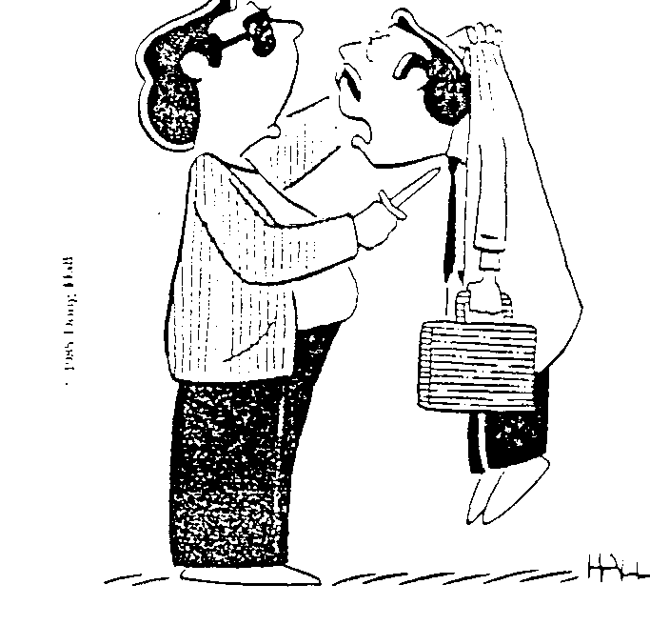
ขออนุญาต
จากคนที่เรา
จะนำมา
ยกตัวอย่าง
ประกอบ
“เอามือออกไป ไม่งั้นฉันจะเอานายไปเป็นตัวอย่างตอนเทศนา!”

Slide 12

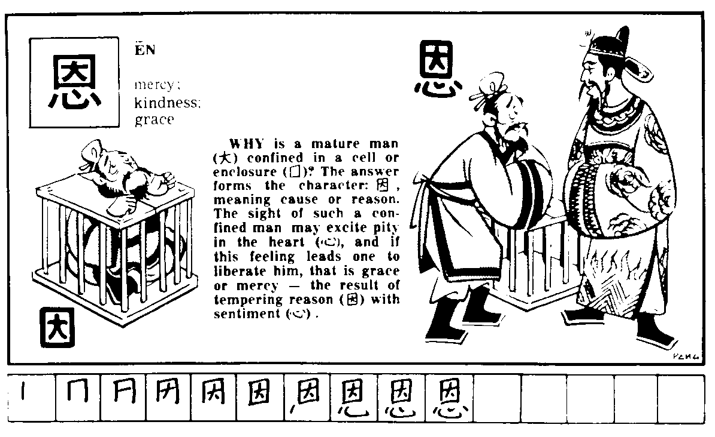
เล่นสนุกไปกับอักขระจีน

Slide 13
Fun with Chinese Characters
Notes:
ซื้อหนังสือนี้เพื่อดูว่าอักขระจีน ให้ภาพประกอบที่ตรงกับความจริง

Slide 14
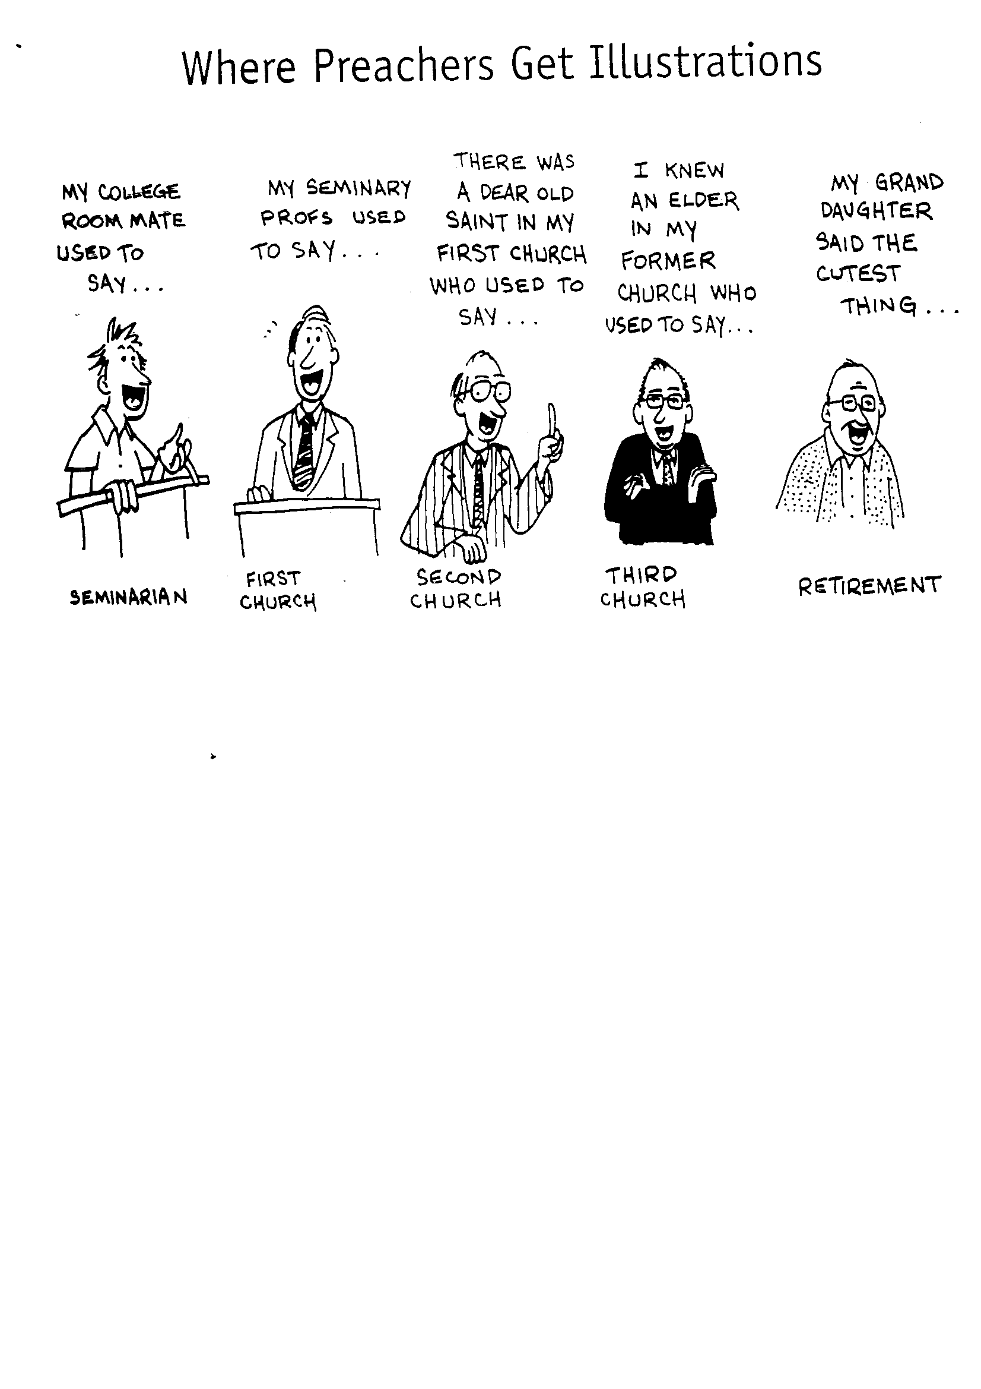
นักเทศน์ไปเอาภาพตัวอย่างจากไหน
รูมเมท
สมัยมหาลัย
เคยบอก
ผมว่า…
อาจารย์
พระคริสตธรรมท่านหนึ่งเคยพูดว่า…
เพื่อนสนิทของผมสมัยอยู่คริสตจักรแรกบอกว่า…
ผมรู้จักผู้ใหญ่ท่านหนึ่งจากโบสถ์แรกที่ผมไป เคยพูดไว้ว่า…
หลานสาวของผมพูดไว้อย่างน่ารักว่า…
นักศึกษา
พระคริสตธรรม
คริสตจักรแรก
คริสตจักรที่สอง
คริสตจักรที่สาม
หลังเกษียณ

Slide 15
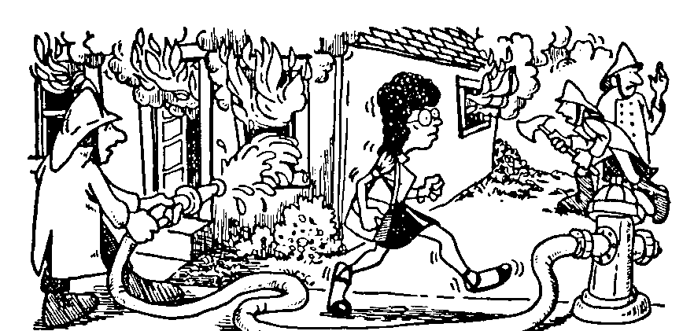
Look Around 1 of 3

Slide 16
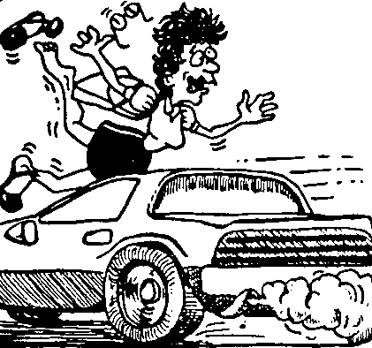
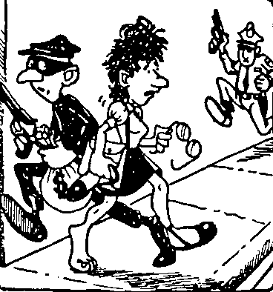
Look Around 2 of 3

Slide 17
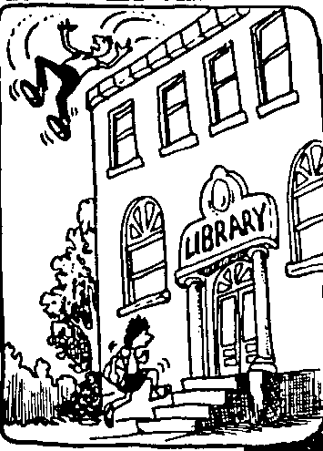

มองรอบๆ! 3 of 3
คุณรู้จักแหล่ง
หาภาพตัวอย่างดีๆ
บ้างไหม?
ห้องสมุด
บรรณารักษ์

Slide 18
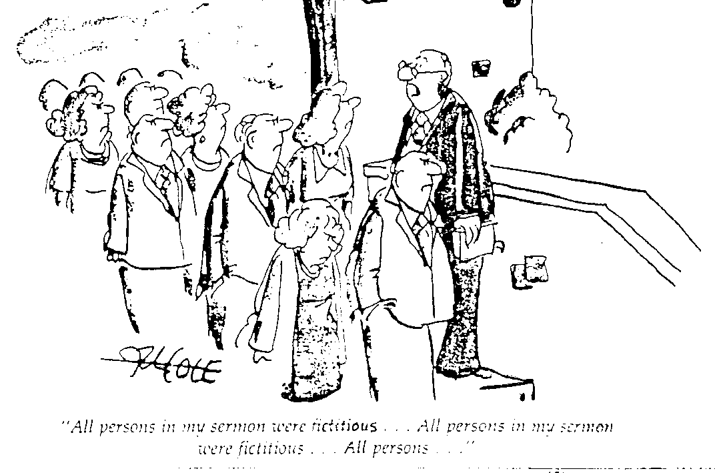
เลือกตัวอย่างที่จะใช้อย่างระวัง
“ทุกคนที่อยู่ในคำเทศนาเป็นตัวละครสมมติ…
ทุกคนที่อยู่ในคำเทศนาเป็นตัวละครสมมติ …
ทุกคนที่อยู่ในคำเทศนาเป็นตัวละครสมมติ … ทุกคน…”

Slide 19
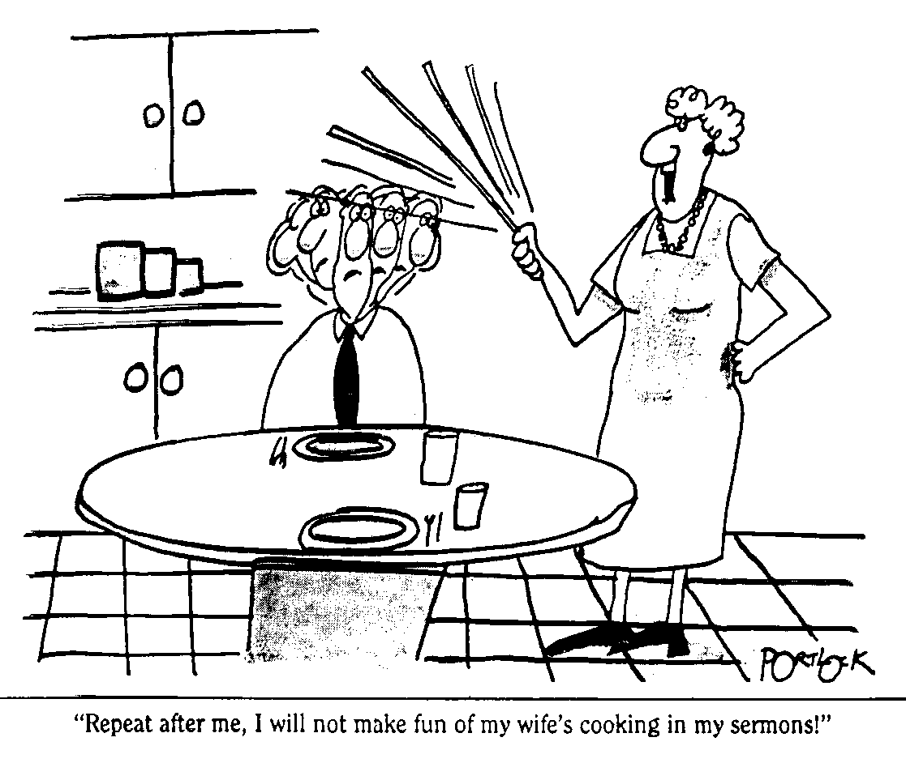
ปกป้องคู่สมรส!
“พูดตามฉัน ฉันจะไม่ล้อเลียนฝีมือการทำอาหาร
ของภรรยาในคำเทศนา!”

Slide 20



หนังสืออื่น ๆ
66

Slide 21
เว็บไซต์สำหรับภาพตัวอย่าง
IllustrationExchange.com
PreachingToday.com
SermonCentral.com
SermonIdeas.com
MoreIllustrations.com
Notes:
ที่เว็บ Illustrations.com มี 25,000 ภาพ

Slide 22
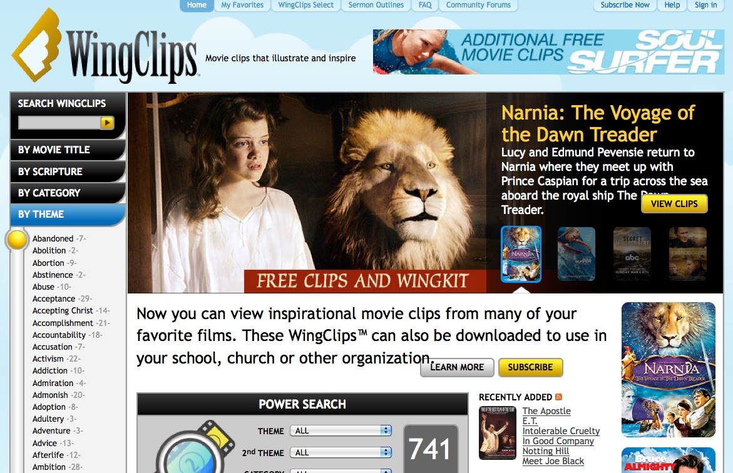
วิดีโอคลิปอื่นๆ ที่ WingClips.com
WingClips.com

Slide 23
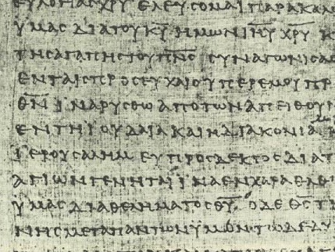
ข. จัดหมวดหมู่ภาพตัวอย่าง
66
ใส่หัวเรื่องและคำบรรยาย
ให้แต่ละตัวอย่าง
ลองทำดูตอนนี้โดยใช้
4 ภาพตัวอย่างจากหน้า 66...

Slide 24
หัวเรื่องและคำบรรยาย
66
ตัวอย่างที่แย่จากโลก
ปรัชญานำสู่วิธีชีวิต
การแสดงออกทางการข่มขืนของวัยรุ่นในเพศสัมพันธ์
วิธีการแยก การยอมรับอย่างถูกต้อง
รับรู้ความสัมพันธ์ของ เอ/วี
การเรียนรู้สอนภาพชัดเจน
การสำรวจทางความเชื่อของอเมริกา
การสอนอย่างแย่ ต้องการคริสตจักร

Slide 25
ข. จัดหมวดหมู่ภาพตัวอย่าง
66
ใส่หัวเรื่องและคำบรรยาย
ค. ใส่ภาพประกอบของคุณ
ตัวเลือก:
การ์ด 3 x 5 & ไฟล์ขนาด A4
แยกไฟล์เอกสาร Word ในคอมพิวเตอร์ให้เรียบร้อย

Slide 26
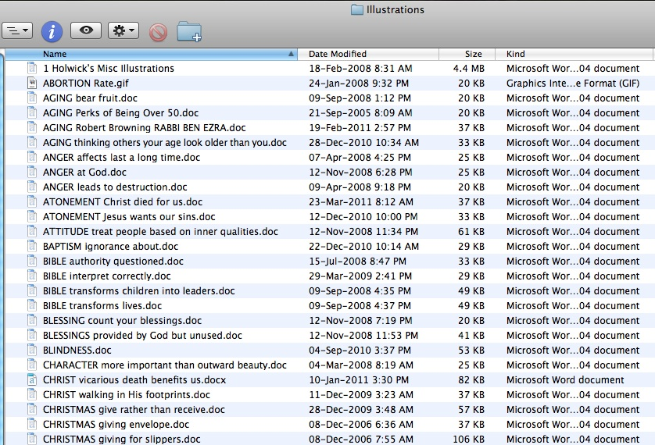
ไฟล์ภาพตัวอย่างจากคอมพิวเตอร์ของผม

Slide 27
Black

Slide 28


การเทศนา (Homiletics) ลิงก์ที่ BibleStudyDownloads.org
รับไฟล์นำเสนอนี้ฟรี!
Notes:
Preaching (pr)
Homiletics

